Slide 1
Система стохастического охлаждения
в комплексе NICA
Горелышев И.В. Осипов К.Г. Сидорин А.О. Филимонов В.В.

Slide 2
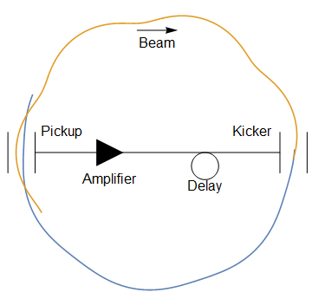
Введение
Стохастическое охлаждение
Физически: уменьшение фазового объема пучка при подаче на частицы их собственного шумового сигнала
Технически: широкополосная система обратной связи

Slide 3
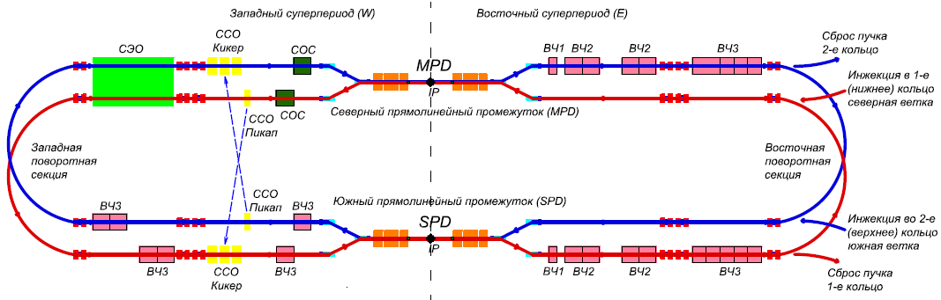
Задачи ССО в проекте NICA
Накопление пучка (при низких интенсивностях)
Уменьшение продольного эмиттанса при группировке
Поддержание светимости (противодействие процессу внутрипучкового рассеяния)

Slide 4
Параметры продольной ССО
Метод охлаждения | Фильтр/TOF(0,+1,+2)
Полоса пропускания, ГГц | 0,7 – 3,2
Пучковое расстояние от пикапа до кикера, м | 185,5
Энергия ионов ¹⁹⁷Au⁷⁹⁺ , ГэВ/н | 3,0 | 4,5
Слип-фактор от пикапа до кикера | 0.0294 | 0.0027
Полный слип-фактор кольца | 0.0362 | 0.0095
Шунтовое сопротивление пикапа/кикера, Ω | 200/800
Коэффициент усиления, дБ | 75 – 79
Неравномерность АЧХ, дБ | ≤ ±2
Отклонение от линейной фазы, градусов | ≤ ±15
Пиковая мощность на кикере, Вт | 120
Температура пикапа/шума, K | 300/40

Slide 5
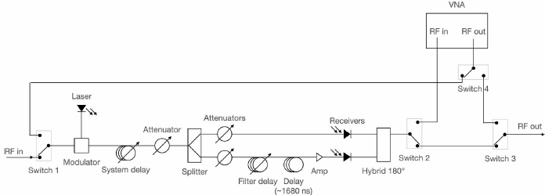
Общая схема
Low level
High power
RF → Optics → RF
+ adjustment

Slide 6
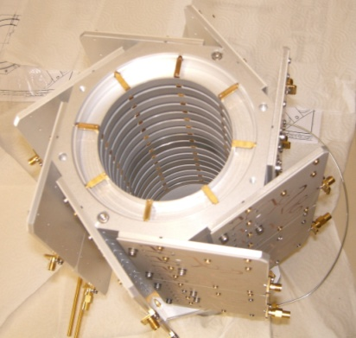
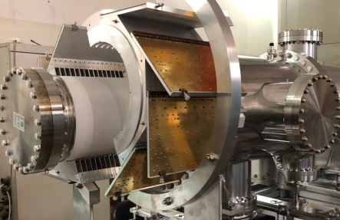
Пикап/кикер
Внутри вакуумной камеры
Снаружи вакуумной камеры

Slide 7
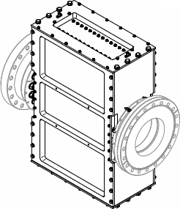
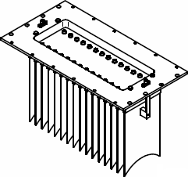
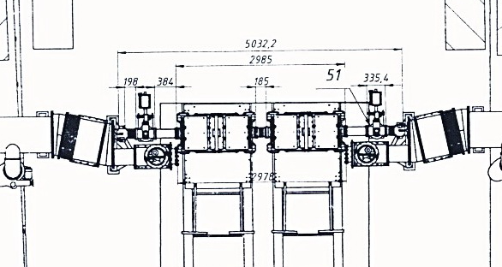
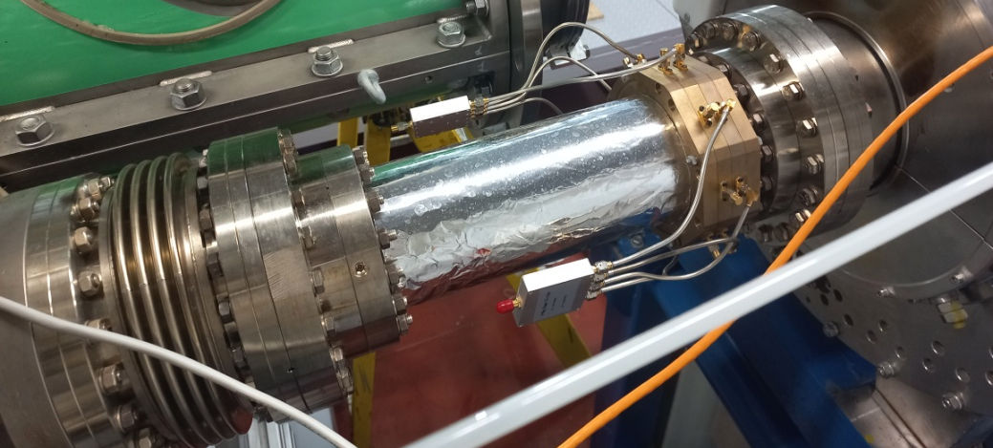
Шоттки пикап бустера
β=0.4
400±10 МГц
В процессе изготовления (1 месяц)

Slide 8
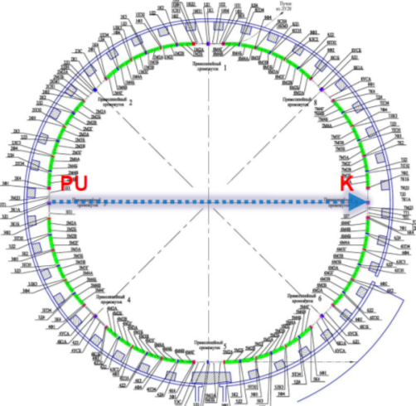
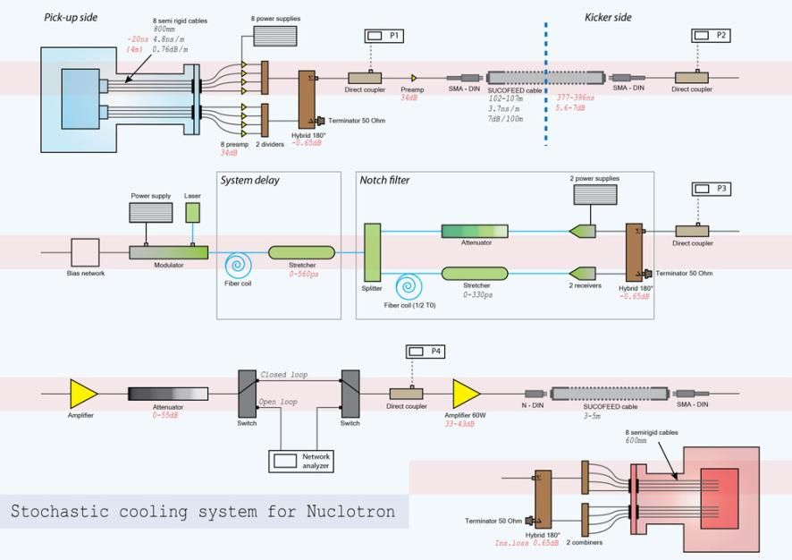
Прототип ССО на Нуклотроне
Периметр, м | 251.52
Сорта ионов | p, d, C
Энергия, ГэВ | 3.0(d) 2.5(C)
Частота обращ., МГц | 1.15
Вакуум, Торр | 10⁻⁹
Интенсивность | 10¹⁰(d)-10⁹(C)
Слип-фактор | 0.0322
dp/p | 10⁻⁴
Полоса 2 – 4 ГГц
Выходная мощность до 60 Вт
Исследование различных методов охлаждения Тесты оборудования для Коллайдера

Slide 9
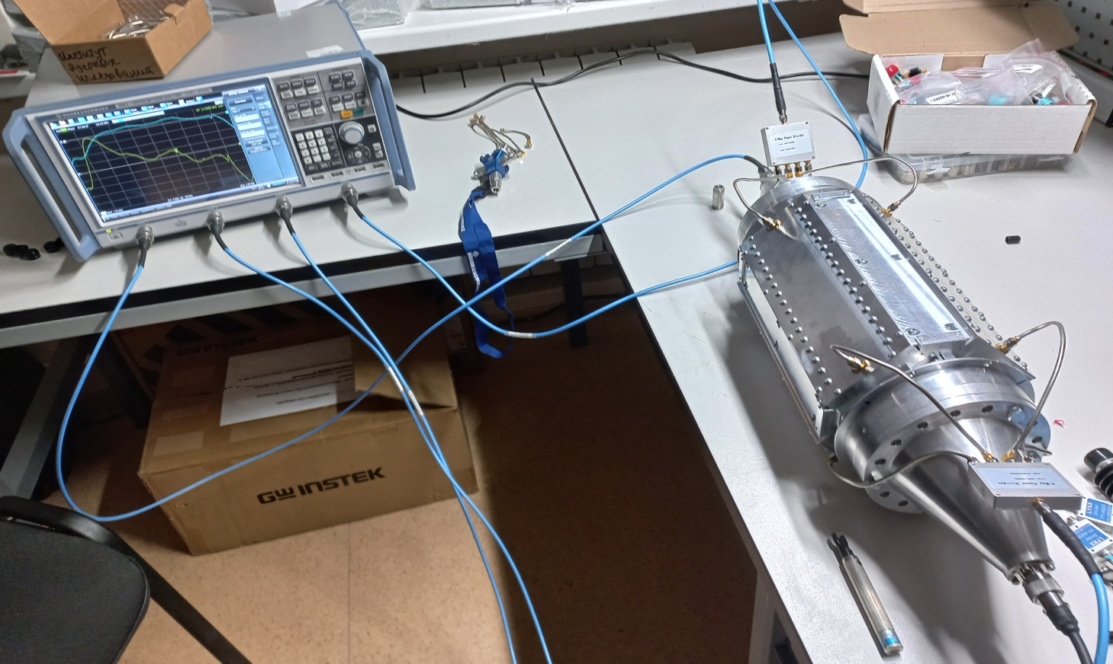
Гофропикап/кикер

Slide 10
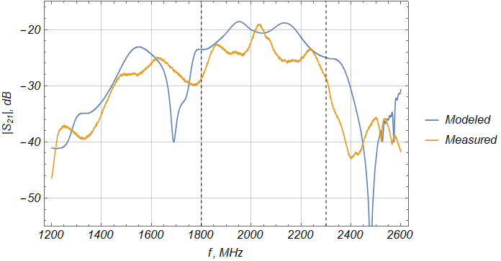
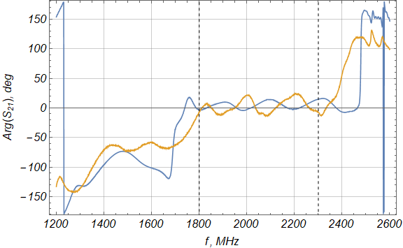
Гофропикап/кикер
Для предложенной структуры показано сходство моделирования
с измерениями проволочным методом на стенде

Slide 11
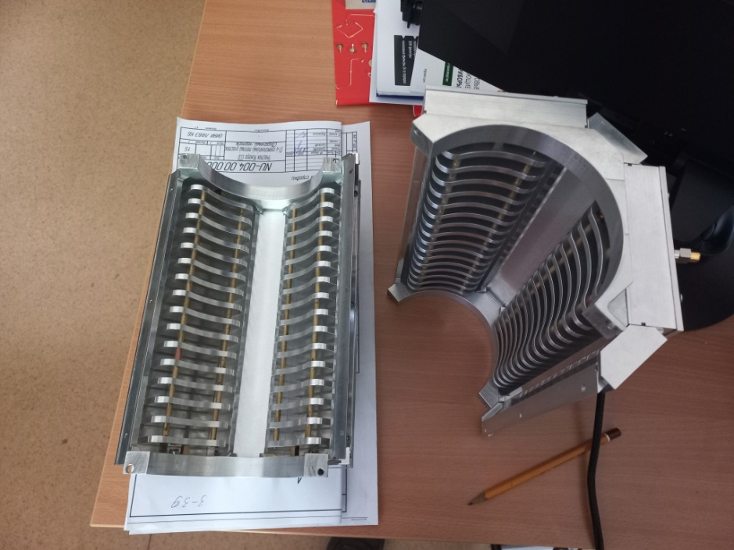
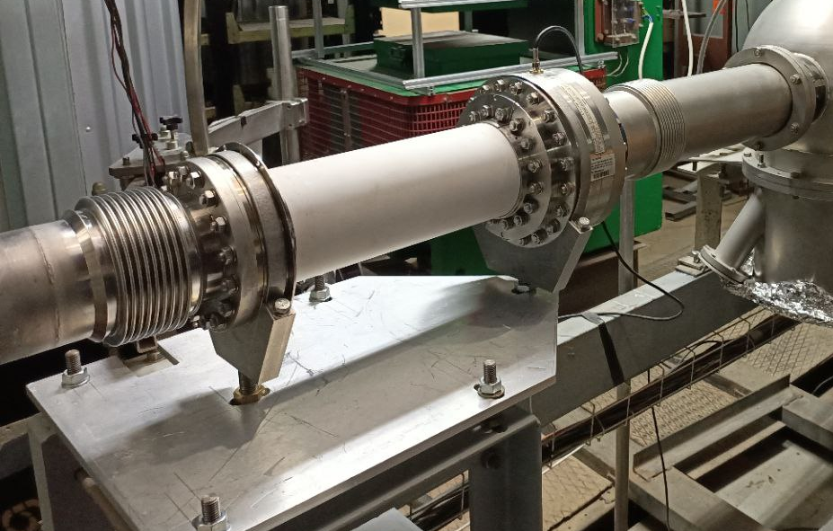
Гофропикап

Slide 12
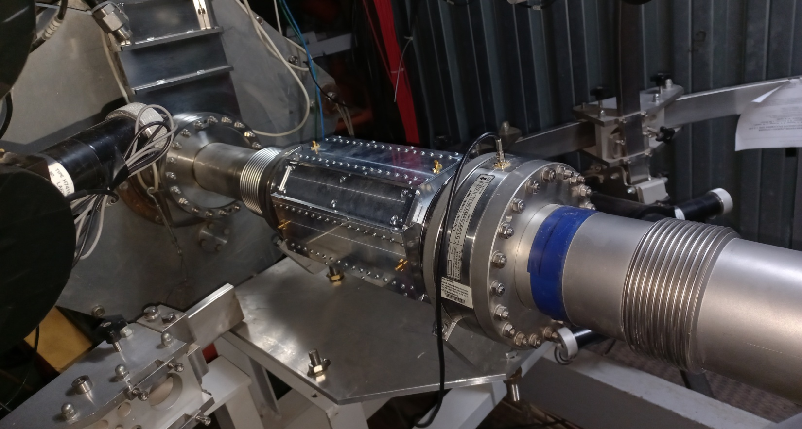
Гофропикап/кикер

Slide 13
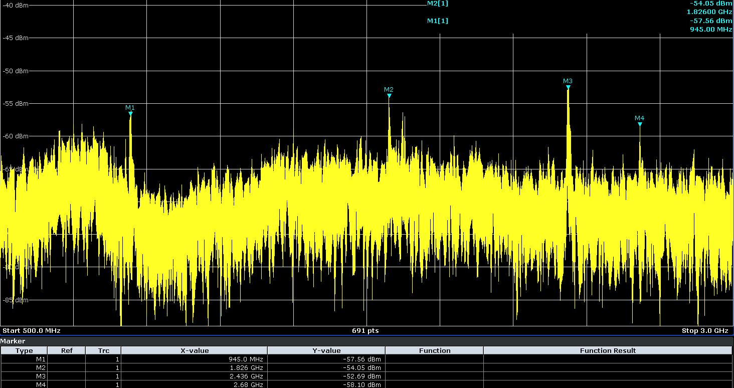
Гофропикап (помехи без пучка)

Slide 14
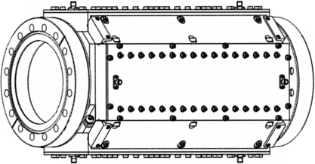
Гофропикап (схема измерений)
Σ
Ω
Ω
Пучок
Ω
Ω
Пучок
Σ
Ω
Ω

Slide 15
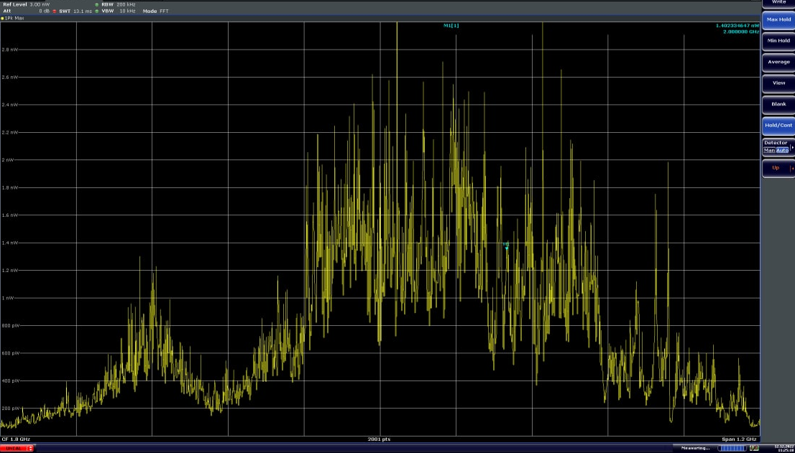
Гофропикап (Σ спектр, огибающая)
1200 МГц
2400 МГц

Slide 16
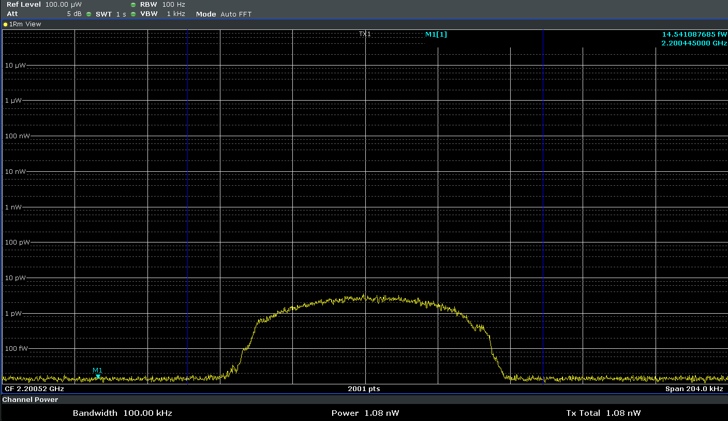
Гофропикап (Σ спектр,1 гармоника)

Slide 17
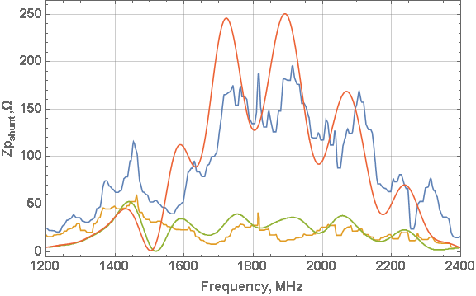
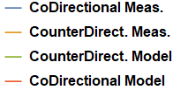
Гофропикап (импеданс)
f,GHz | 1,4 | 1,75 | 2,2
P, nW | 0,44 | 2,74 | 1,08
N, 10⁶ | 2,2 | 2,6 | 1,9
Z, Ω | 36,3 | 190,3 | 102,5
Показано сходство моделирования
с измерениями на пучке

Slide 18
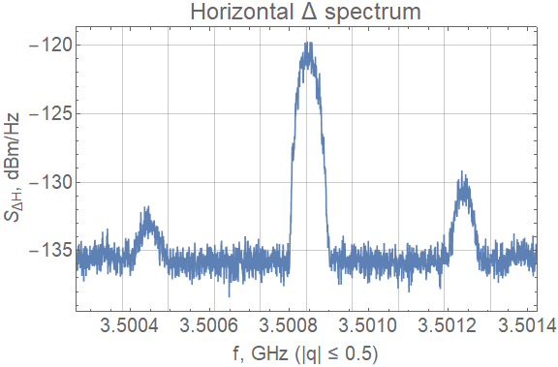
Измерения дробового шума
Рабочая точка
q_{x}=0.34, q_{y}=0.45
Хроматичность
n =2995 гармоника
частоты обращения
η = 0,0337 слип-фактор
 | Горизонт | Вертикаль
Среднее, <ξ> | -10,42 | -12,37
Ср.квадр.откл., σ_{ξ} | 8,43 | 3,75

Slide 19
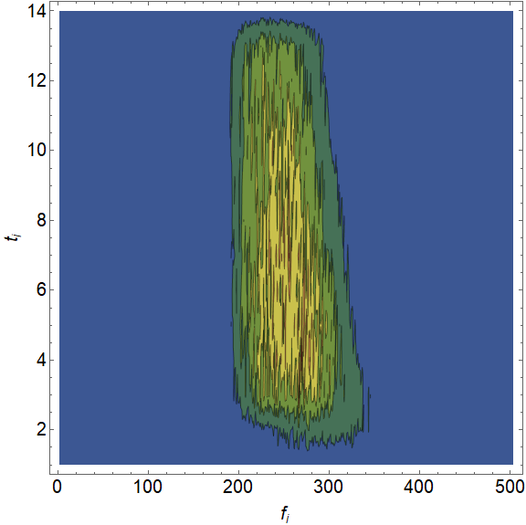
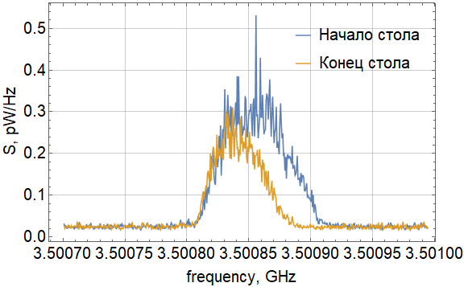
Дробовый шум(медленный вывод)

Slide 20
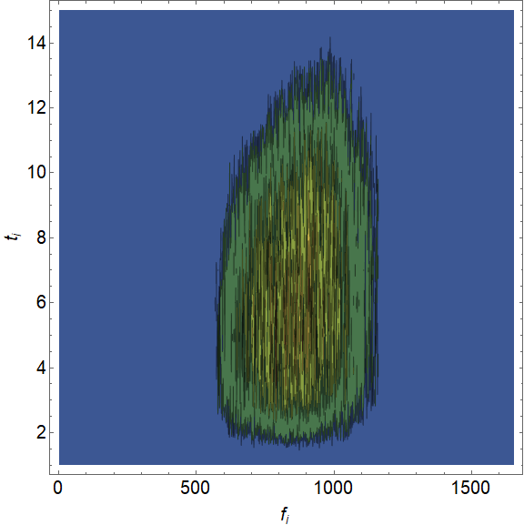
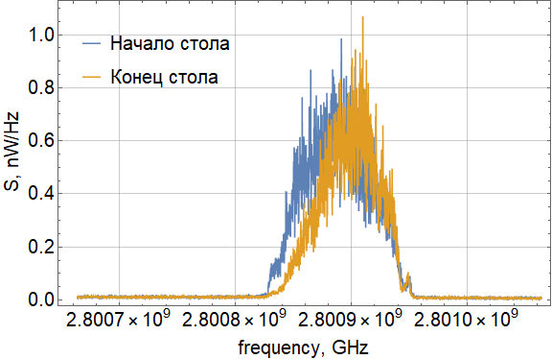
Дробовый шум(внутренняя мишень)

Slide 21
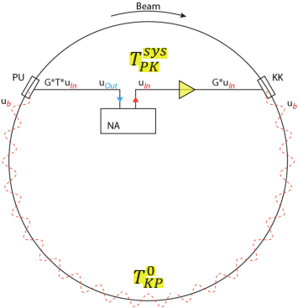
Измерение OLM (HTF, BTF)
OLM = HTF × BTF
1. Amplifier ON, Beam ON
2. Amplifier ON, Beam OFF
3. Amplifier OFF, Beam OFF

Slide 22
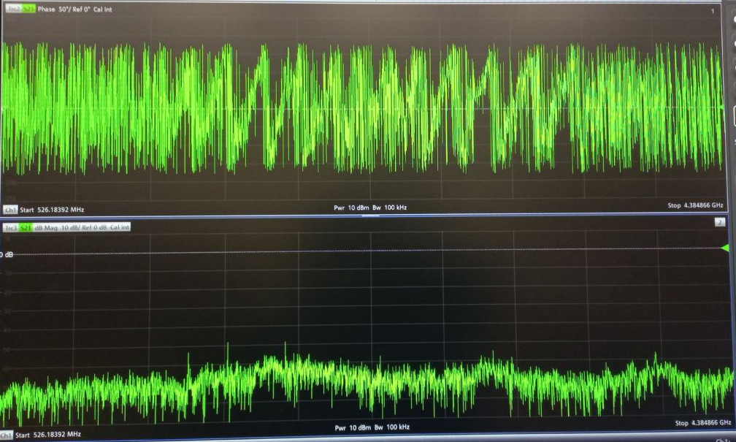
Измерение OLM (HTF, BTF)
ФЧХ
АЧХ, дБ
1950
3200
3950
526 MHz
4385 MHz

Slide 23
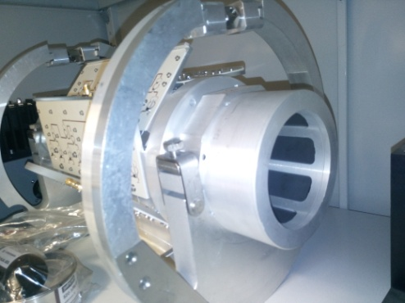
Измерение OLM (HTF, BTF)
1. Amplifier ON, Beam ON
∃: 1950, 3200, 3950 MHz
2. Amplifier ON, Beam OFF
∃: 3200, 3950 MHz (HOM)
3. Amplifier OFF, Beam OFF
∃: 3950 MHz (EMI???)

Slide 24
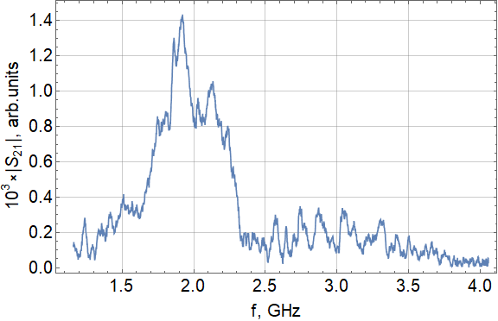
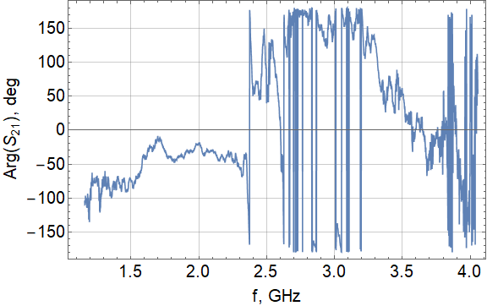
Измерение OLM (HTF, BTF)
АЧХ
ФЧХ
Полоса 2000-4000 МГц –> 1600-2300 МГц

Slide 25
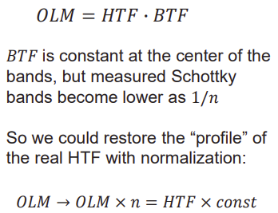
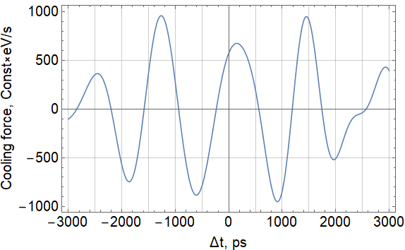

Измерение OLM (сила трения)
N.Shurkhno “Control of stochastic cooling systems”, COOL’19

Slide 26
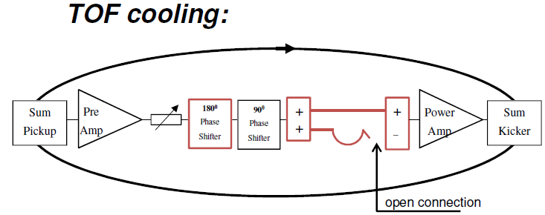
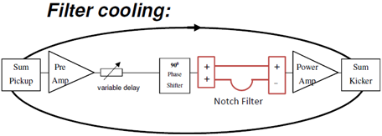
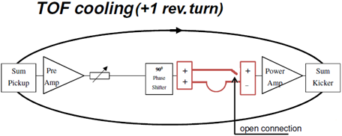
Отклик, охлаждение

Slide 27
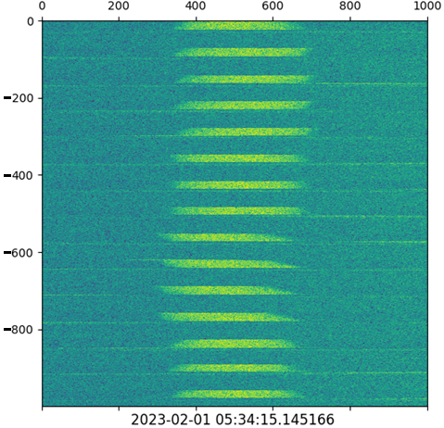



Отклик, охлаждение
Утюг
ExTOF2
Трапеция
Filter2
Утюг
Filter1
Трапеция
ExTOF1

Slide 28
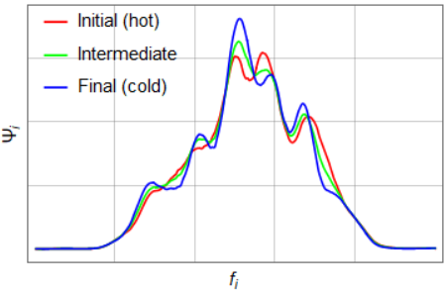
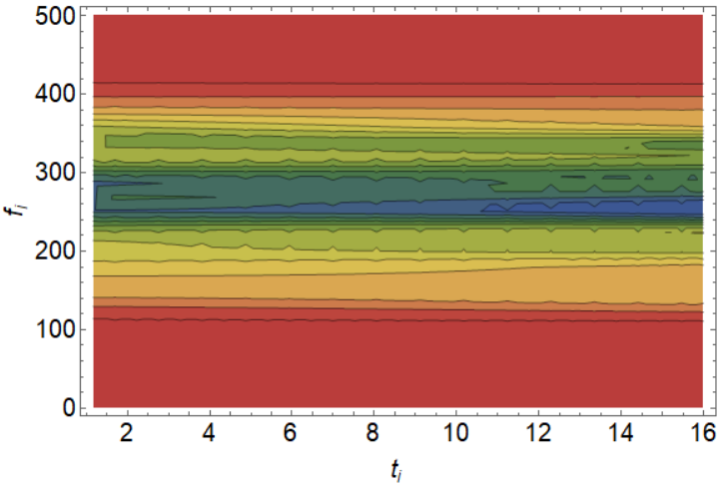
Отклик, охлаждение
4,055,899±250kHz
τLife, s | -2154
τM1, s | -352
τσ, s | -134
Трапеция Filter 2

Slide 29
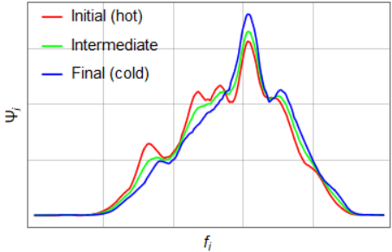
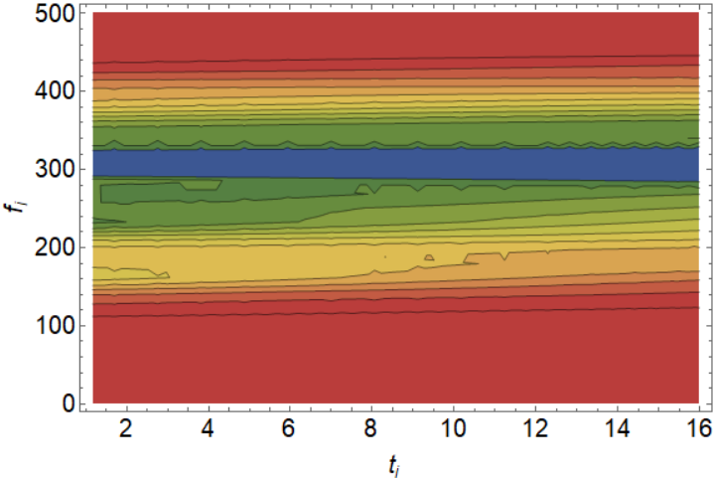
Отклик, охлаждение
4,055,899±250kHz
τLife, s | 64
τM1, s | 62
τσ, s | -92
Утюг ExTOF2

Slide 30
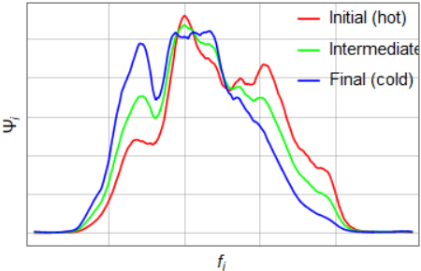
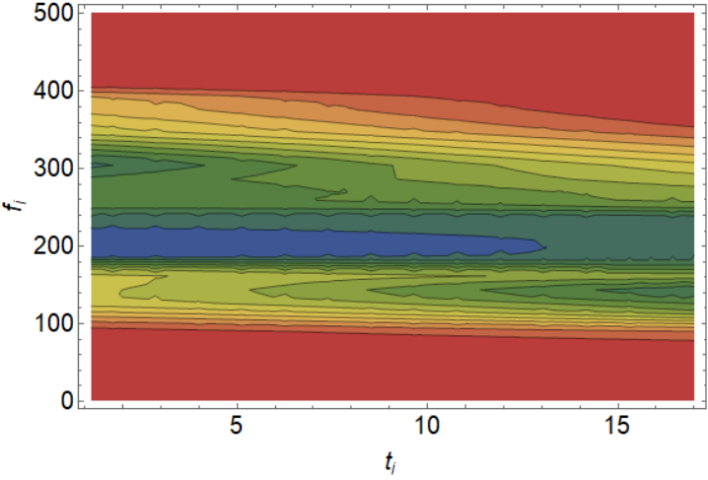
Отклик, охлаждение
4,055,899±250kHz
τLife, s | 34
τM1, s | -17
τσ, s | -29
Утюг Filter 1

Slide 31
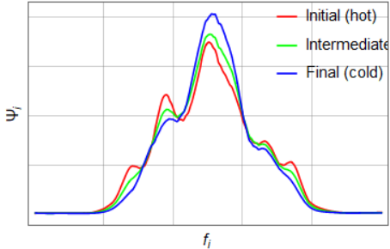
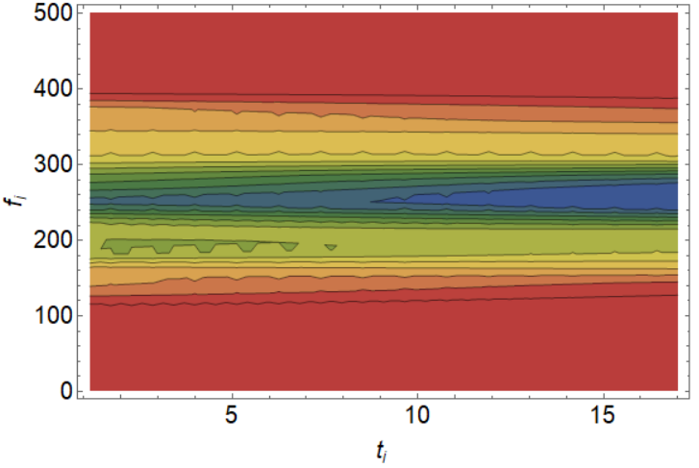
Отклик, охлаждение
4,055,899±250kHz
τLife, s | -356
τM1, s | -408
τσ, s | -21
Трапеция ExTOF1

Slide 32
Теория vs практика
Ионы {Z,A} | Xe {54,128}
E, ГэВ/н | 3,0
N | 1,0*10⁷
η | 4,12*10⁻²
Δp/p | 2*10⁻⁴
W, МГц | 500
Zk, Ω | 300
Фильтр_Pk, Вт | 4,5 | TOF(+1)_Pk, Вт | 10,8
Теор_τОхл, c | 2,9 | Теор_τОхл, c | 10,9
Измер_τ, c | 29 | Измер_τ, c | 21

Slide 33
Итоги сеанса ПНР4
1. Протестирован пикап на основе керамической камеры
с обвесом в виде гофрированной структуры
2. При измерениях дробового шума произведены оценки бетатронных частот
при настройке медленного вывода и хроматичности.
3. Дальнейшей проработки требует устранение электромагнитных помех
и цифровая обработка экспериментальных данных.
4. Опробован метод времяпролетного охлаждения
с дополнительной задержкой на 1 оборот

Slide 34
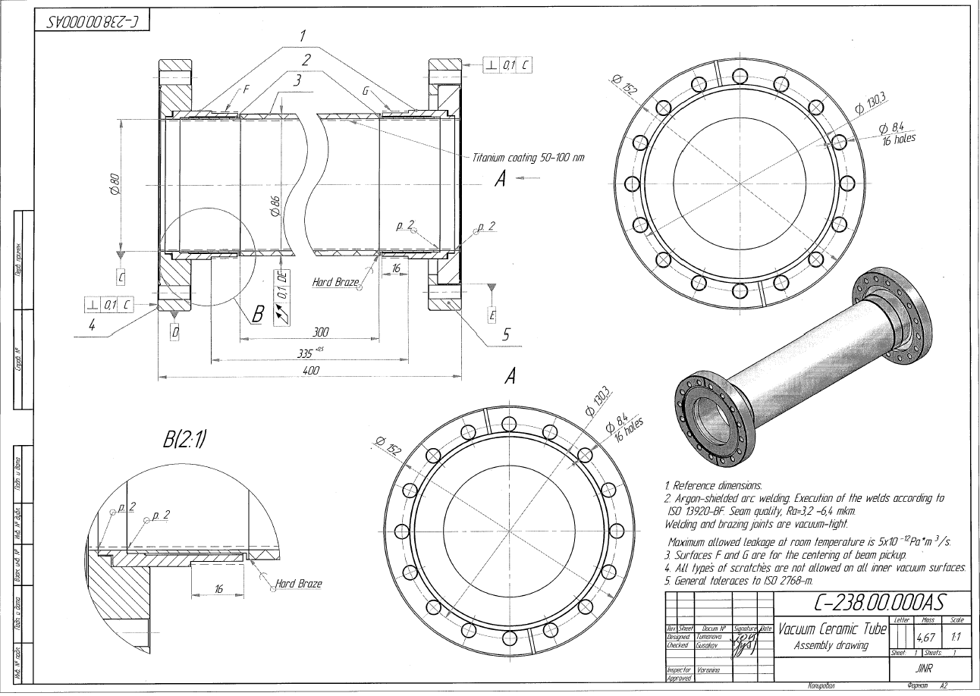
Керамическое основание для пикапа/кикера
Конструкторская документация на основание готова. Проходит тендерная процедура

Slide 35
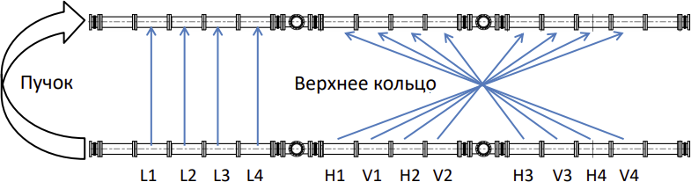
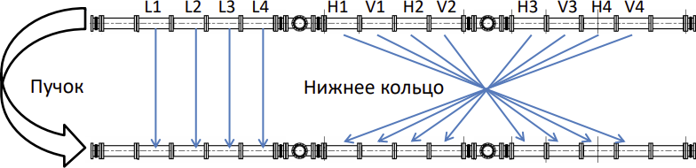

Распределение каналов
Beam
Upper ring
Beam
Lower ring

Slide 36
Гребенчатый Фильтр

Slide 37

Технические требования к фильтру

Slide 38


Гребенчатый фильтр
Комплект для 2х фильтров в наличии и принципиально работает. Необходима сборка

Slide 39
Требования к мощным усилителям
№ полосы | I | II | III | IV
Полоса, ГГц | 0.7 – 1.0 | 1.0 – 1.5 | 1.5 – 2.2 | 2.2 – 3.2
Рабочая точка, Вт | 4 | 12 | 32 | 72
Количество | 8 | 8 | 8 | 8
Вх./Вых. Сопротивление | 50 Ω
Макс. вх./вых. КСВН | 1.5
Неравномерность АЧХ | ±1.5 дБ
Отклонение от линейной фазы | ±10°
Точка компрессии 1 дБ (P1дБ) | > 6 дБ выше рабочей точки
Пересечение с продуктами интермодуляций нечетн. порядков | > 6 дБ выше P1дБ

Slide 40




Усилители мощности
Коммерчески доступны
???
Одна полоса
Распределенные полосы

Slide 41
Спасибо за внимание

